Slide 1
ФГБОУ ВО «Ростовский государственный университет путей сообщения» Кафедра «Локомотивы и локомотивное хозяйство»
ОПЫТ СОТРУДНИЧЕСТВА
С УНИВЕРСИТЕТАМИ И ПРЕДПРИЯТИЯМИ ФРАНЦИИ
Профессор А.А. Зарифьян

Slide 2
За период с 2011 года по настоящее время - Universite Cergy Pontoise
- Доклад на конференции ELECTRIMACS 2011, 6-8th June 2011, Cergy-Pontoise, France:
«Improvement of undercar switched reluctance generator characteristics by increase the phase number and change the number of rotor poles»
А.А.Зарифьян, Н.В. Гребенников
Доклад на конференции
11th International Conference on Ecological Vehicles and Renewable Energies (EVER-2016), Monaco
«An experimental setup to study a hybrid drivetrain for a shunting locomotive»
Sandrine Le Ballois, Temour Talakhadze, Lionel Vido and Alexander Zarifyan
Univ. Cergy Pontoise, ENS Cachan, CNRS, Laboratoire SATIE, 5 Mail Gay Lussac, 95031 Cergy-Pontoise, France
Rostov State Transport Univ., 2, Rostovskogo Strelkovogo Polka Narodnogo Opolcheniya sq., 344038 Rostov-on-Don, Russia

Slide 3
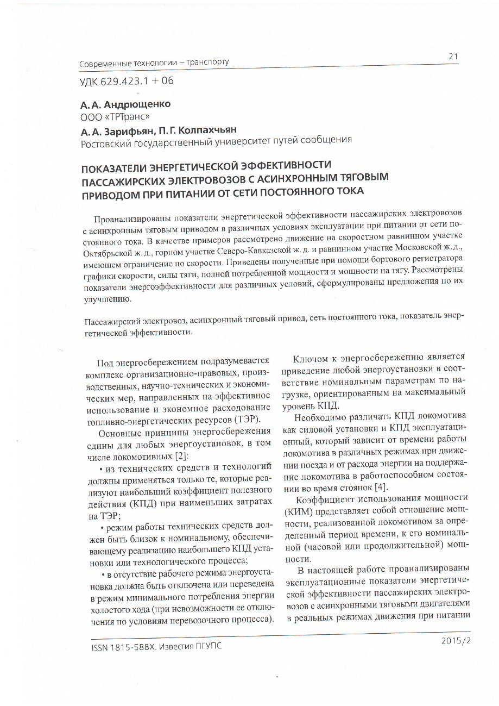
За период с 2011 года по настоящее время - ТРТранс
Совместные работы по энергетической эффективности локомотивной тяги

